Slide 1
Экономический и природно-ресурсный потенциал Республики Крым
Крымоведение, 6 класс

Slide 2
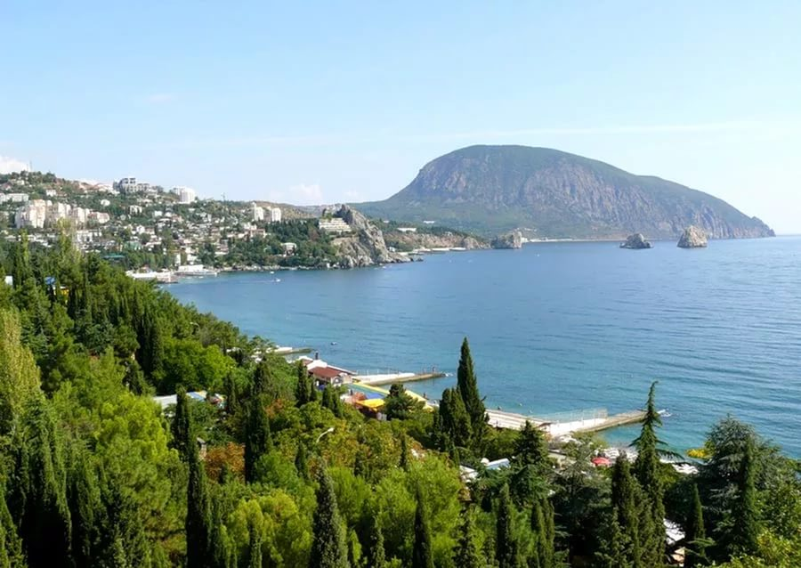
Крым - полуостров, богато наделенный природными ресурсами. Географическое положение и климат определяют многие благоприятные условия крымской земли.

Slide 3
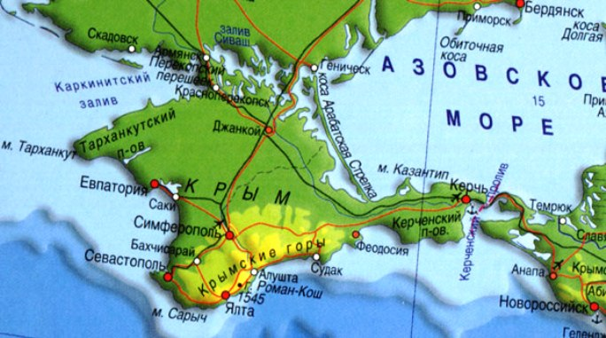
Общая площадь Республики Крым 26,1 тыс. кв. км, или 0,16% территории Российской Федерации. Протяженность с запада на восток – 360 км, с севера на юг – 180 км.

Slide 4
Закрепление по теме
Что определяет благоприятные условия для развития Крымского полуострова?
Географическое положение и климат определяют многие благоприятные условия крымской земли.

Slide 5
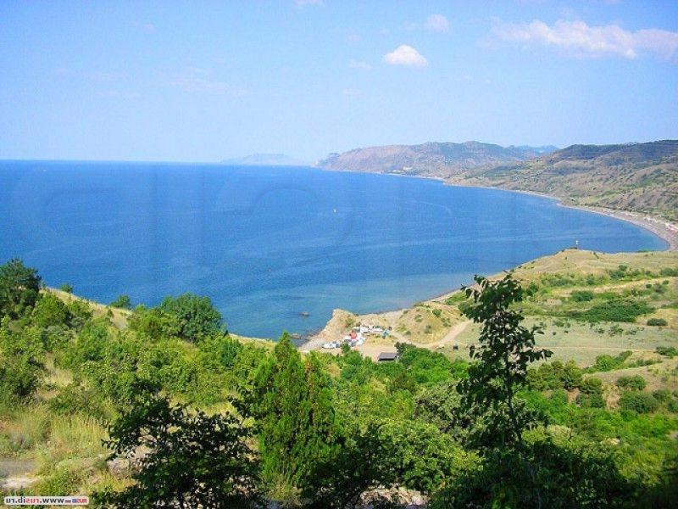
Истинное богатство полуострова - это его земельные, климатические, рекреационные ресурсы

Slide 6
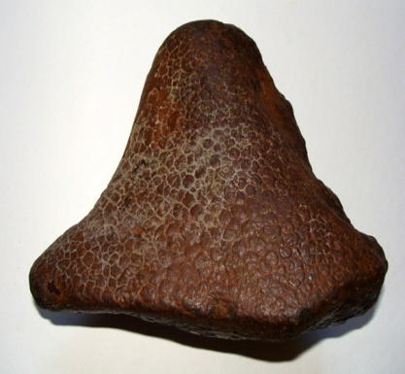
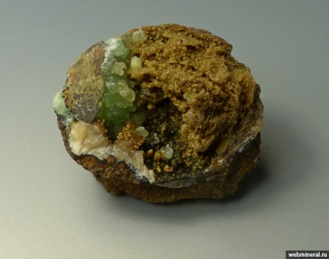
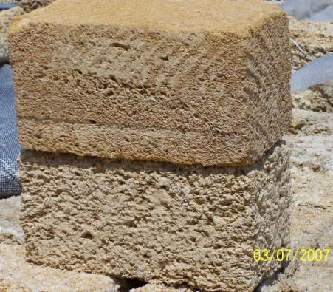
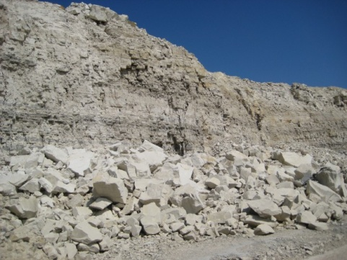
Полезные ископаемые Крыма
Полезные ископаемые представлены железными рудами,
а также месторождениями строительных материалов и флюсовых известняков (Балаклава, горный массив Агармыш и др.),

Slide 7
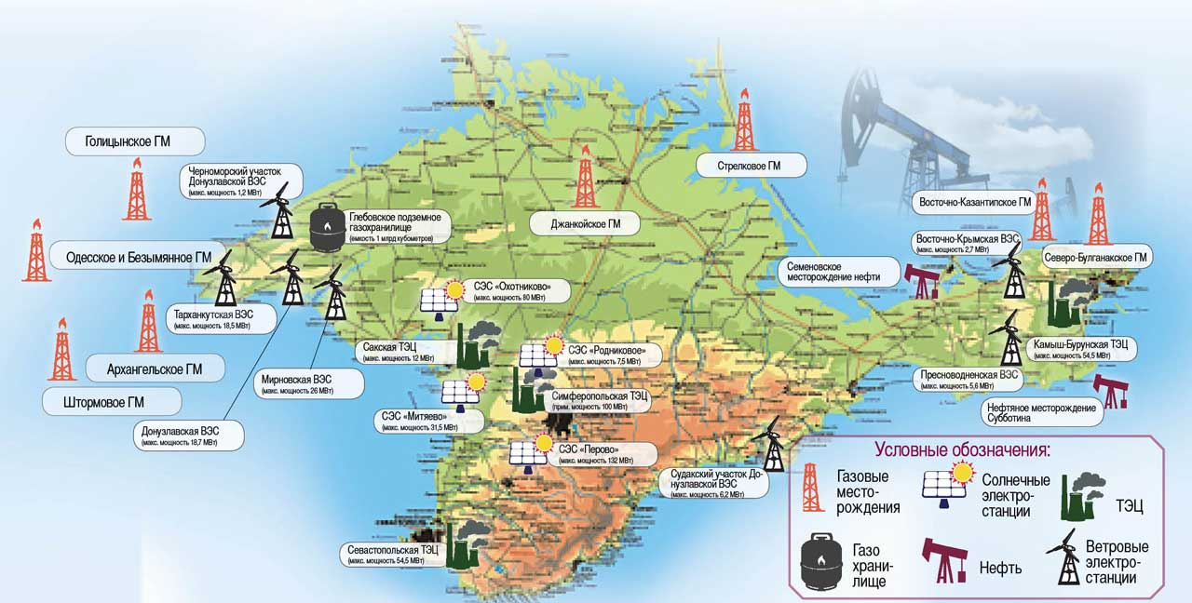
месторождениями (43 месторождения) природного газа на шельфе Азова,

Slide 8
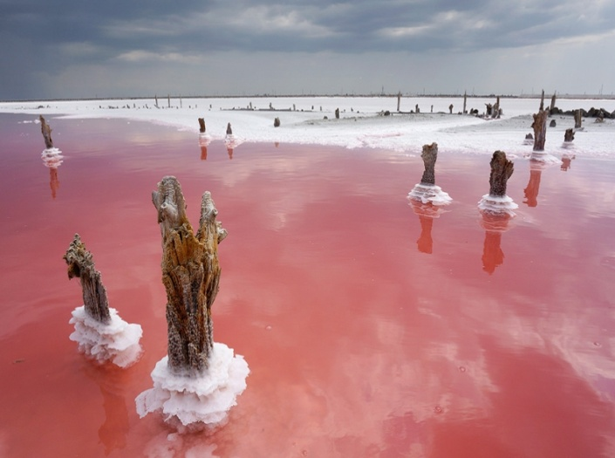
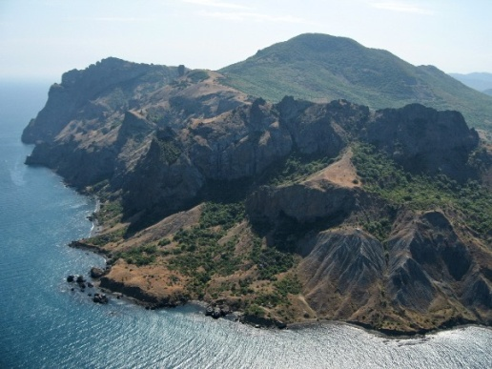
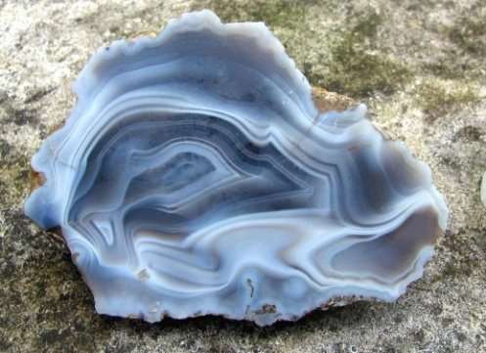
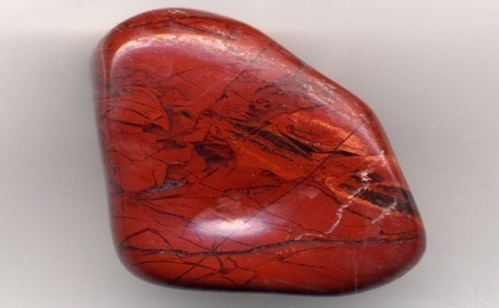
соляными богатствами Сиваша и озера Сасык.
В районе Карадага есть месторождения полудрагоценных камней (сердоликов, агатов, парчовой и пейзажной яшмы, ювелирного гагата).

Slide 9
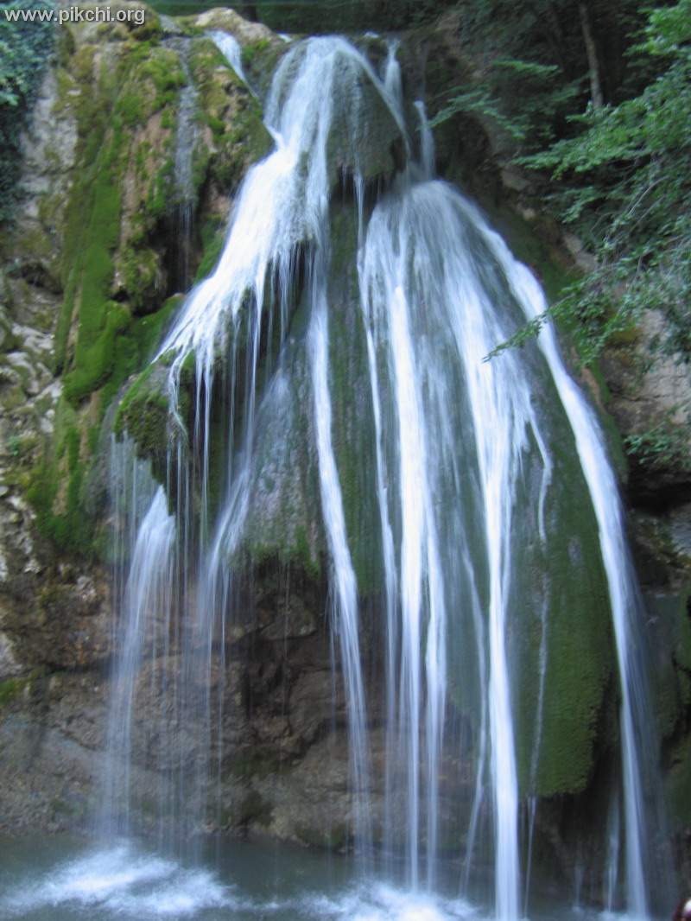
В некоторых районах имеются минеральные и термальные воды, используемые в рекреационных и бальнеологических целях.

Slide 10
Закрепление по теме
Какие полезные ископаемые добываются в Крыму?
полезные ископаемые Крыма:
железная руда, известняки, природный газ, полудрагоценные камни, соль, минеральные воды.

Slide 11
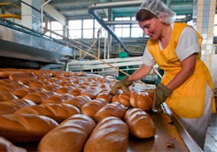
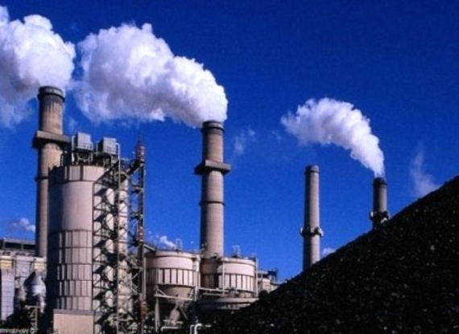
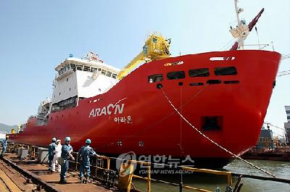
Промышленность Крыма
Промышленный комплекс Республики Крым – ведущий сектор экономики региона. Основу промышленности составляют пищевая, химическая промышленности, машиностроение, в том числе судостроение, а также поставка электроэнергии, газа, пара и кондиционированного воздуха.

Slide 12
Закрепление по теме
Какие отрасли промышленности развиты в Крыму?
Для промышленности Крыма характерны отрасли: пищевая, химическая, машиностроение, в том числе судостроение, а также поставка электроэнергии, газа, пара и кондиционированного воздуха.

Slide 13
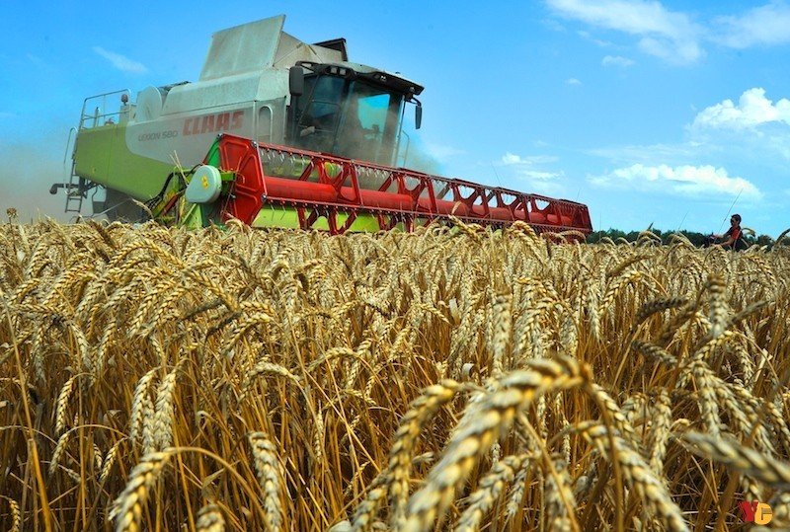
Сельское хозяйство Крыма
Равнинная часть занимает 78 % территории полуострова. Наиболее благоприятны для сельского хозяйства равнины центральной части Крыма, а также Тарханкутского и Керченского полуостровов (до 90% заняты сельскохозяйственными угодьями).

Slide 14
Водообеспечение Крыма
. В Крыму имеется 3 артезианских бассейна: Северо-Сивашский, Белогорский, Альминский, используемые для питьевого водоснабжения. Однако, в силу природных особенностей Крым обеспечивает свои потребности в воде за счет собственных ресурсов только на 16,5%.

Slide 15
Сельское хозяйство Крыма
Несмотря на дефицит воды, климатические условия Крыма позволяют выращивать зерновые и зернобобовые, технические, кормовые, эфиромасличные культуры, овощи, виноград, фрукты (полеводство, овощеводство, садоводство, виноградарство).
Животноводство Республики Крым традиционно специализируется на производстве мяса, молока, яиц и шерсти (животноводство и птицеводство).

Slide 16
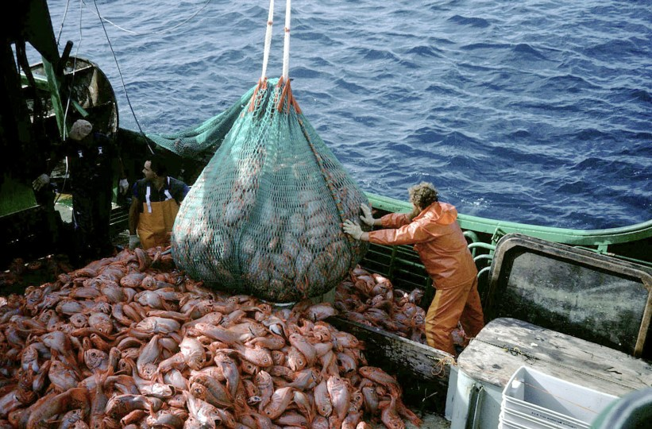
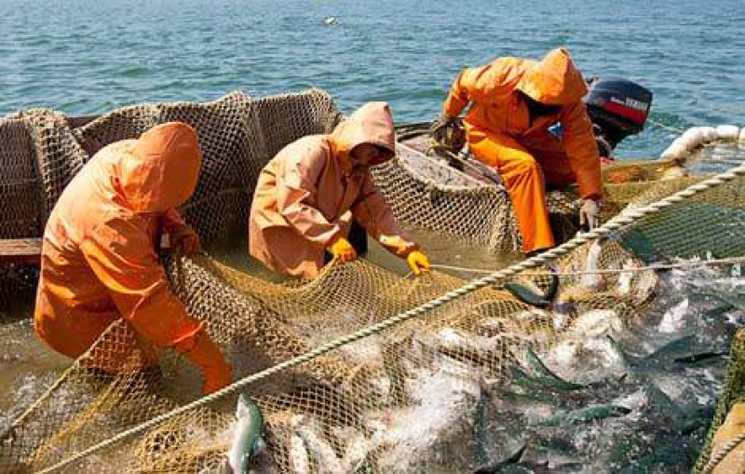
Рыболовство
Крым издавна специализируется на добыче, переработке и реализации рыбной продукции.

Slide 17
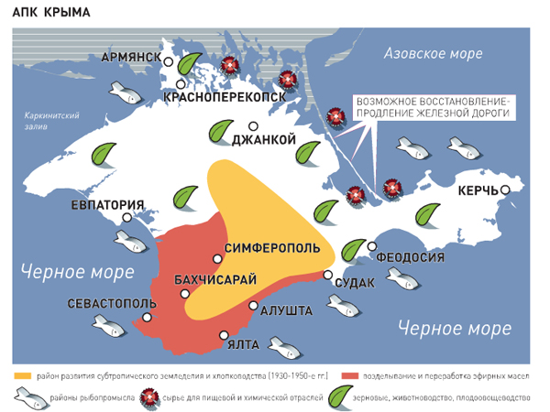
Закрепление по теме
Какие направления в сельском хозяйстве характерны для Крыма?
Для с/х Крыма характерны отрасли:
полеводство,
овощеводство,
виноградарство,
садоводство
животноводство,
птицеводство

Slide 18
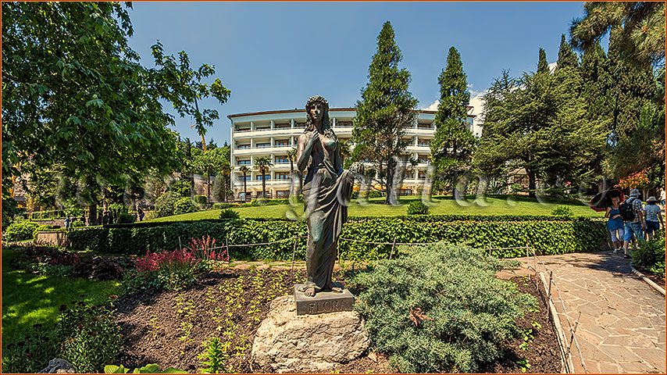
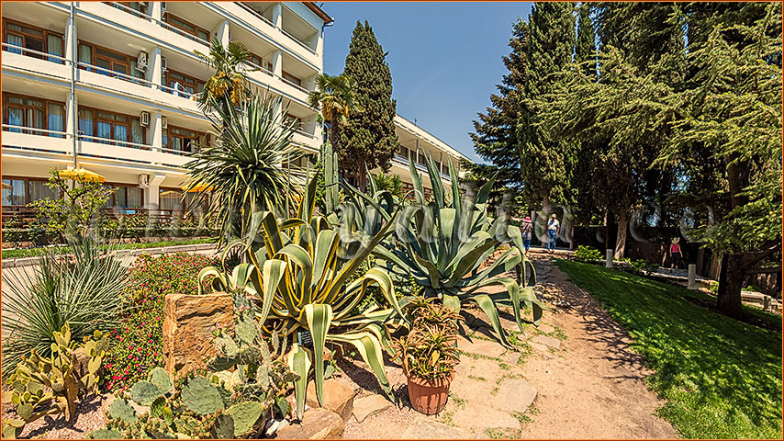
Санаторно-курортный Крым
Горный Крым (22 % территории). Из-за небольшой высоты горы усиливают лечебное значение воздуха климатических курортов. В горах располагаются санатории, где легче поддаются лечению сердечно-сосудистые, нервные заболевания и туберкулез.

Slide 19
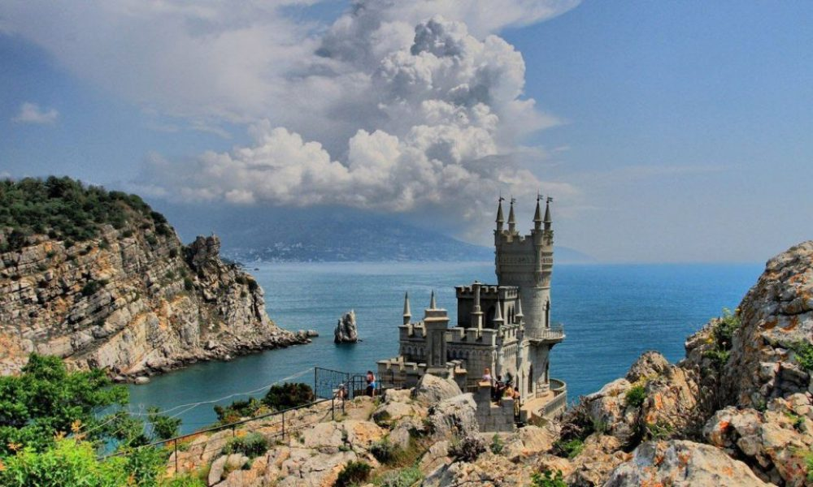
Туризм
Прекрасный климат, солнце, море, многочисленные достопримечательности горный воздух, красота природы Крыма способствуют развитию туристической
отрасли на полуострове.

Slide 20
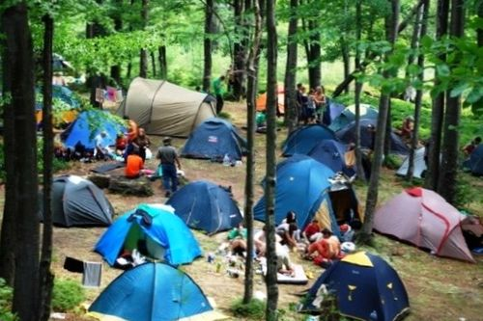
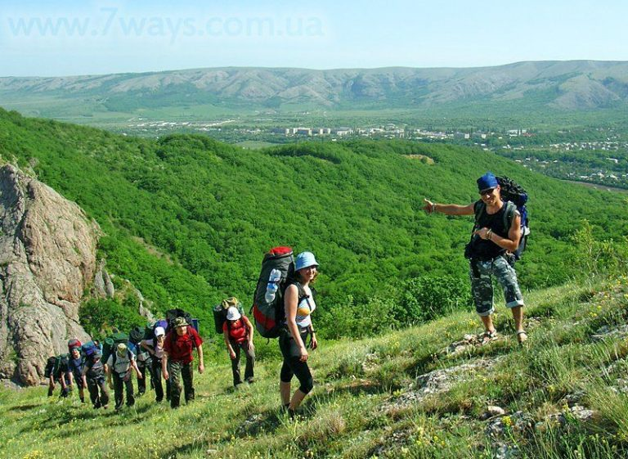
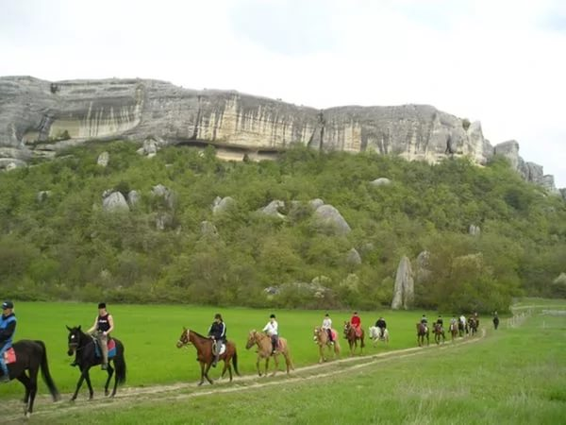

Slide 21
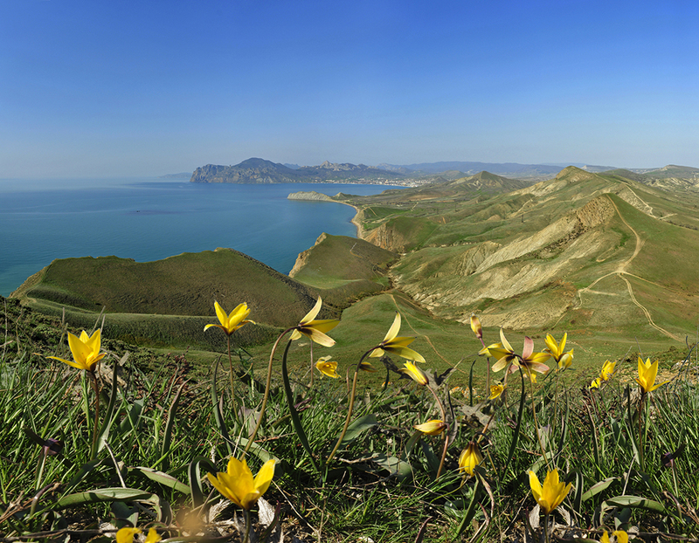
Природный потенциал Крыма
Пограничное и полуизолированное положение Крыма обеспечивает его большое флористическое разнообразие. Крым – один из восьми европейских регионов, признанных МСОП мировыми центрами разнообразия растений. Современная флора полуострова насчитывает 2775 видов высших растений, из них 10% эндемичны.

Slide 22
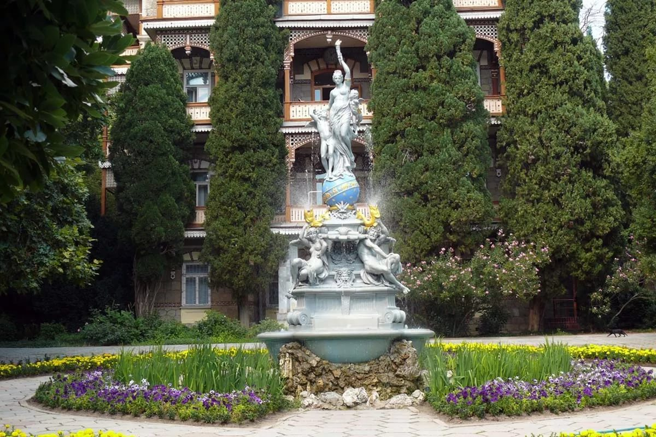
Лесами покрыто примерно 12% территории полуострова. Из 21 – 11 природных парков, в том числе Алупкинский, Гурзуфский, Ливадийский, Массандровский, Форосский объявлены памятниками садово-парковой культуры и искусства.

Slide 23
ПЗФ Крыма
Площадь объектов природно-заповедного фонда (196 объектов) составляет примерно 8,5% (220 тыс. га) площади Крыма.
На территории Крыма расположены 6 государственных заповедников: Крымский и Карадагский заповедники, Ялтинский горно-лесной заповедник, заповедник «Мыс Мартьян», Опукский и Казантипский.

Slide 25
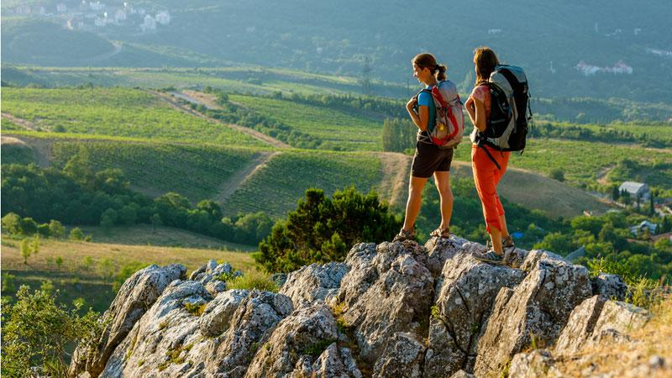
Закрепление по теме
Как используется человеком природный ресурс Крыма?
Природный ресурс Крыма используется для развития :
санаторно-курортного лечения,
туризма,
создания природно-заповедного фонда.

Slide 26
ИТОГИ
Что узнали на уроке?

Slide 27
Домашнее задание
Узнать из различных информационных источников о промышленных предприятиях своего района, города.

Slide 28
АВТОР ПРОЕКТА «Экономический и природно-ресурсный потенциал Республики Крым» (урок крымоведения, 6 класс)
Могильная Н. А.,
преподаватель крымоведения
ГБОУ РК «КУВКИ лицей искусств»
Керчь, 2017 г

